Slide 1
第1章 C语言的程序结构

Slide 2
目 录
C语言的特点
C程序的基本结构
算法
结构化程序设计方法

Slide 3
C语言的特点
语言简捷、紧凑，使用方便、灵活
运算符丰富
数据结构丰富
具有结构化的控制语句
语法限制不太严格，程序设计自由度大
能实现较底层的功能
生成目标代码质量高，程序执行效率高
程序可移植性好

Slide 4
第一个C程序——Hello, World!
#include <stdio.h> /*包含一个标准库*/
void main() /*定义一个函数，名为main*/
/*main函数没有参数和返回值*/
{ /*main函数的内容用{}括起来*/
printf("Hello, World!\n");
/*调用库函数打印一行字符*/
}
运行结果>
Hello, World!

Slide 5
C程序的基本结构
C程序是由函数组成的
函数由说明部分和函数体组成
C程序总是从main函数开始执行的
C程序书写格式自由
每个语句和数据定义后必须有一个分号
C语言本身没有输入输出语句
可以用/*...*/做注释

Slide 6
算法 (Algorithm)
算法
  解决问题的方法
  算法是程序的灵魂
程序 (Program)
  对算法的具体实现
  程序的效率不可能超过算法的限制
Nikiklaus Wirth
  程序 ＝ 数据结构 ＋ 算法

Slide 7
三种基本算法结构
顺序结构
选择结构（分支结构）
循环结构（重复结构）
  当型循环（While型循环）
  直到型循环（Until型循环）

Slide 8
顺序结构
a
A
B
b

Slide 9
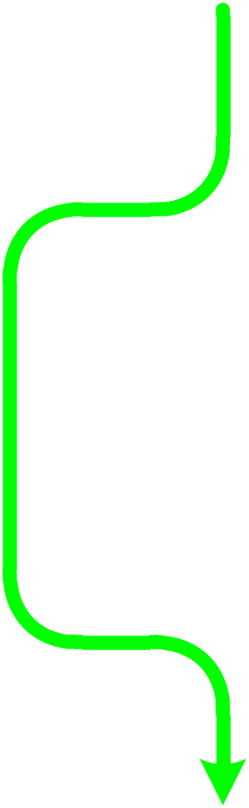
选择结构
a
当p为“真”
当p为“假”
Y
N
p
A
B
b

Slide 10

循环结构
a
a
A
A
p1
p2
Y
N
当p1为“假”
当p2为“真”
N
Y
当p1为“真”
当p2为“假”
b
b
While型循环
Until型循环

Slide 11

两种循环结构的比较
当执行一次A后，判断p为“假”(!p为“真”)
当首次判断p即为“假”(!p为“真”)
a
两个循环结构的判断条件相反
a
A执行
了一次
A执行
了一次
A一次也
没有执行
A
A
p
!p
Y
N
N
Y
b
b
While型循环
Until型循环

Slide 12
三种基本算法结构的共同特点
只有一个入口
只有一个出口
结构内每一部分都有机会被执行到
结构内不存在“死循环”
a
a
A
B
A
B
b

Slide 13
结构化程序设计方法
结构化算法
  由基本结构顺序组成的算法结构
结构化程序设计方法
  自顶向下
  逐步细化
  模块化设计
  结构化编码

Slide 14
结束
The End

